Slide 1


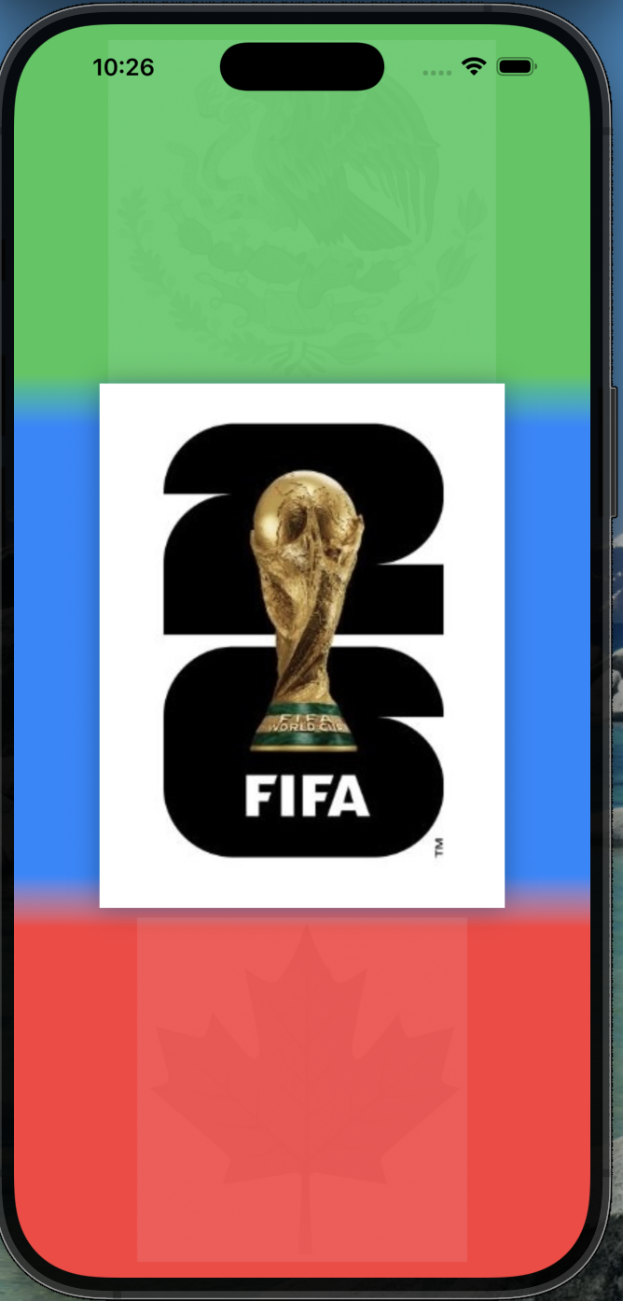

26
La app que necesitas para este mundial

Slide 2
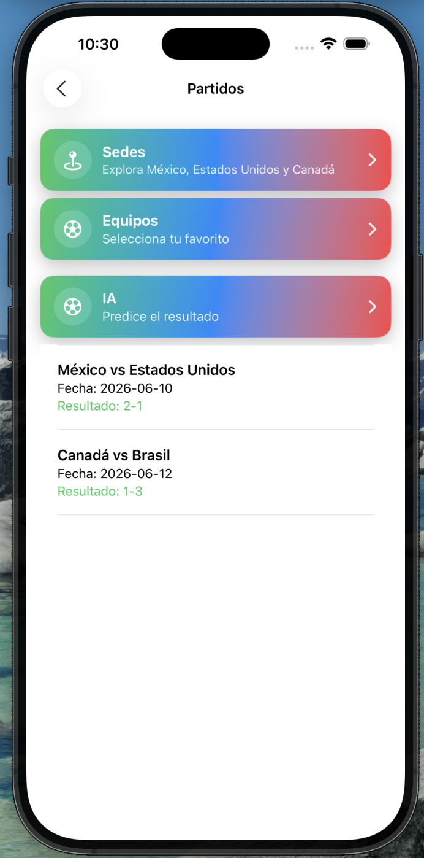
Todos los marcadores con un solo click

Slide 3
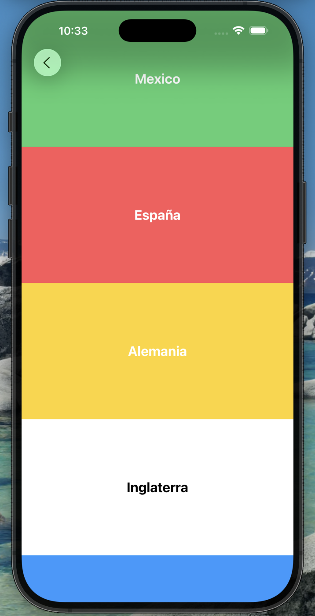
Todas las selecciones

Slide 4
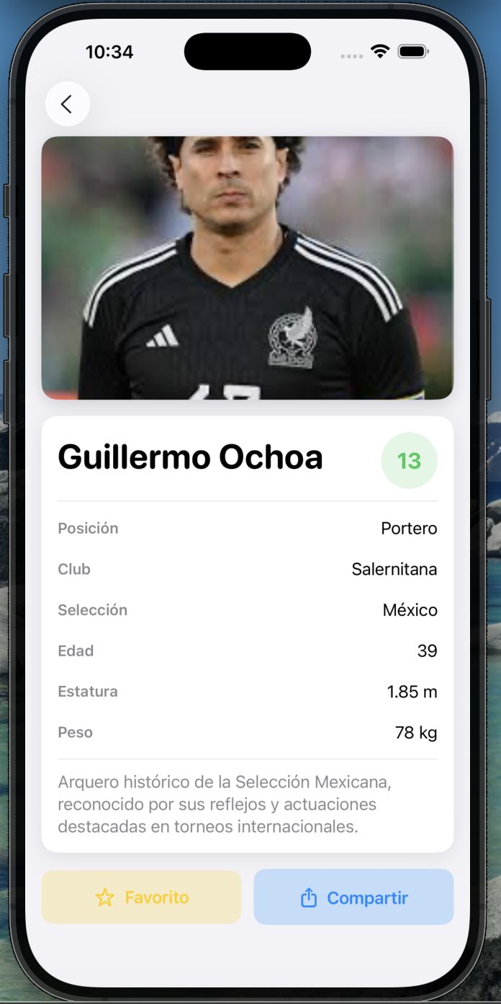
Todos tus jugadores favoritos

Slide 5
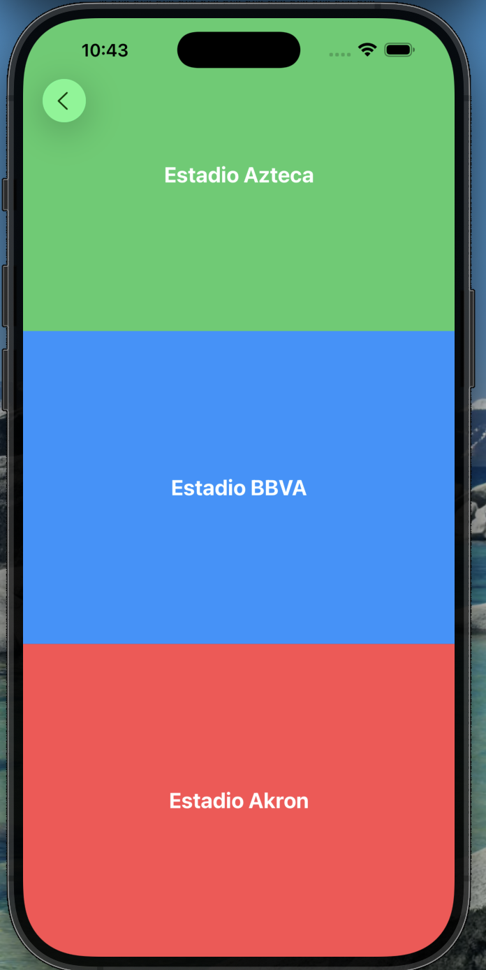
Todos los Estadios

Slide 6
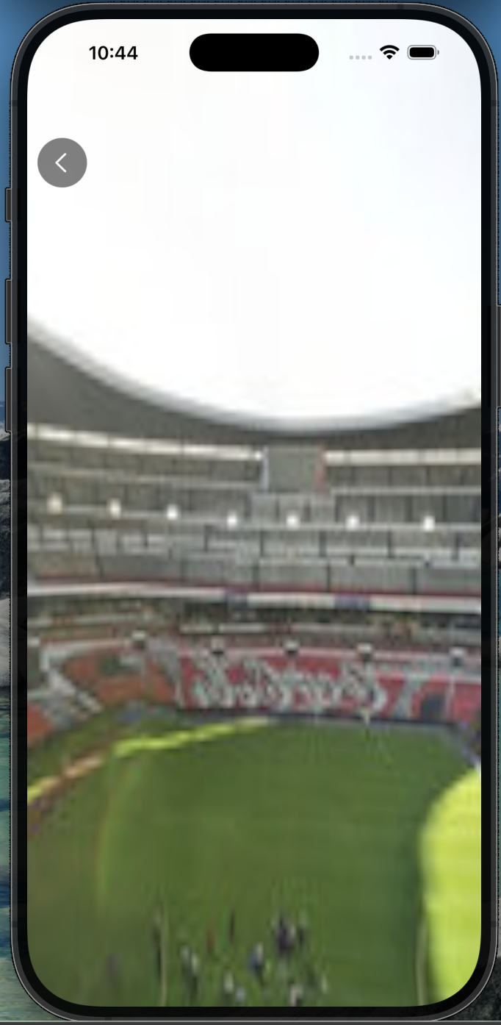
Visualiza 360 los estadios

Slide 7
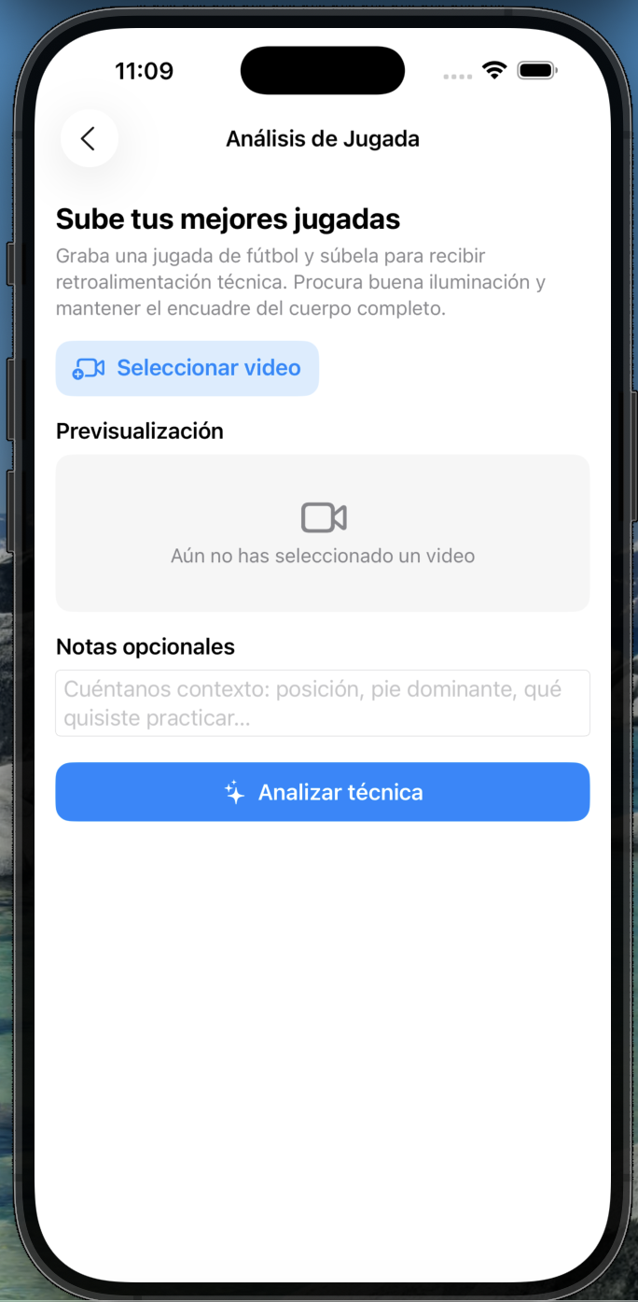
Mejora tus habilidades con IA

Slide 8
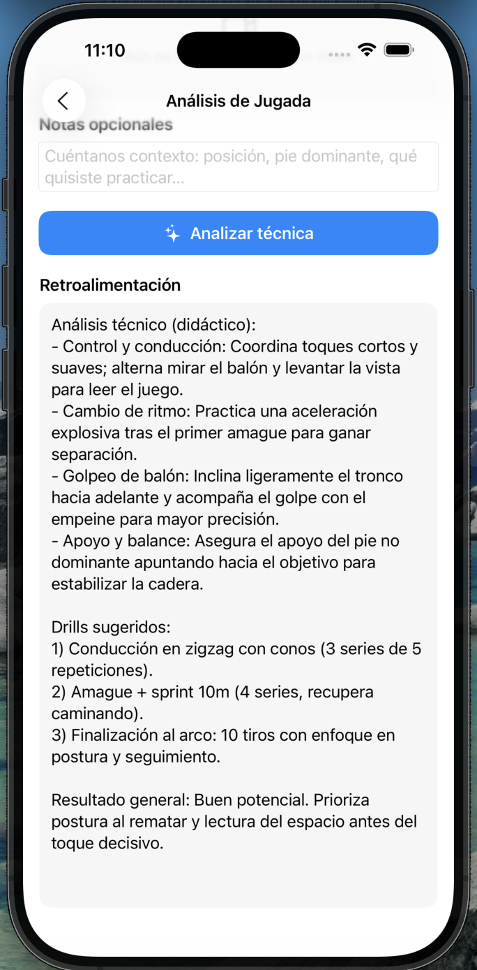
PREPARATE

Slide 9
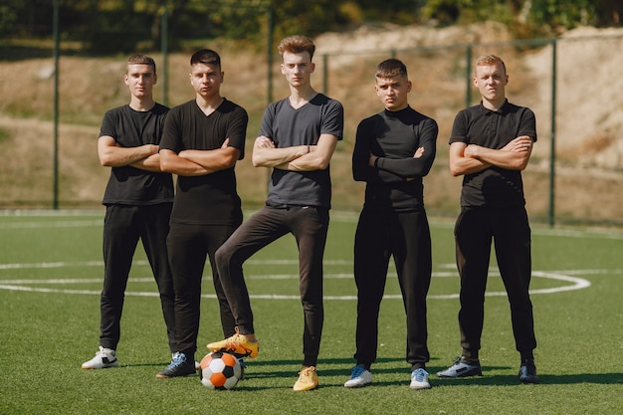
Y PARTICIPA en el torneo 26IA

Slide 10
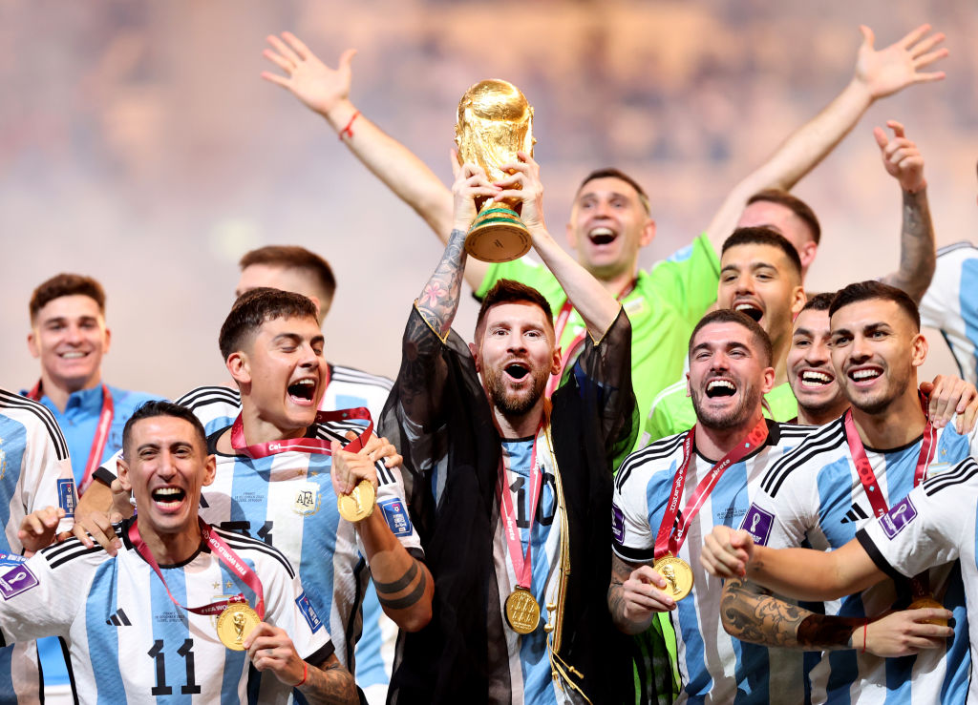
gana la oportunidad de estar en la final

